Slide 1

Видение команды, врачей-специалистов клиники «АЛИФМЕД», на Ваш путь к идеальной улыбке
Лечащий врач: Камилов Комилжон Хасилжанович
Пациент: ФИО

Slide 2
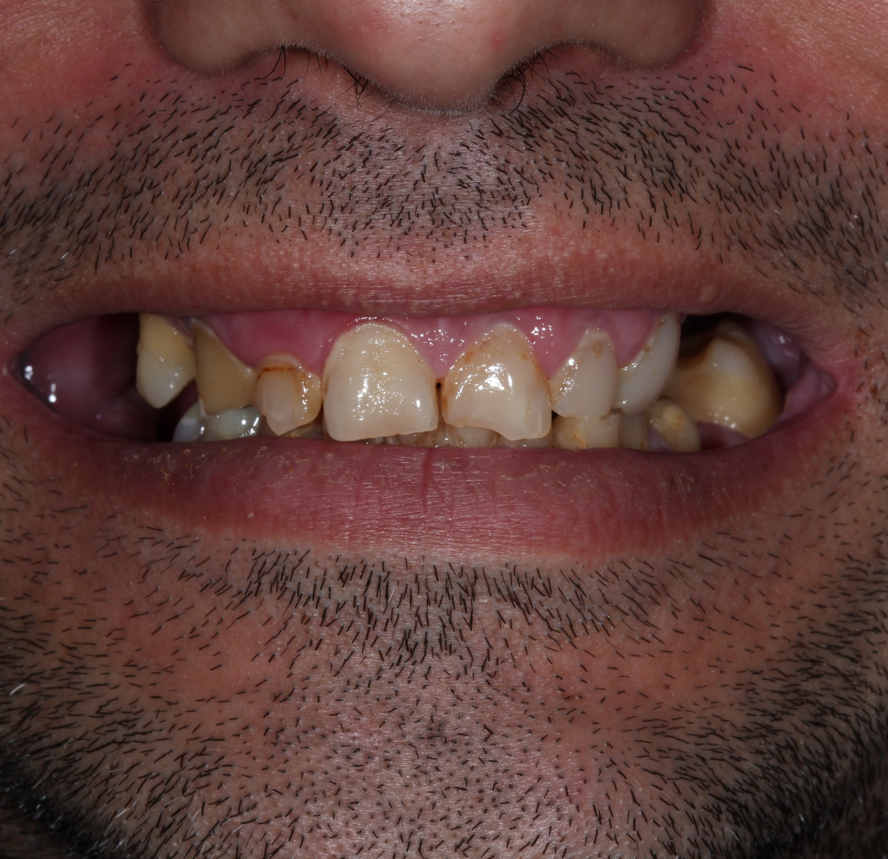
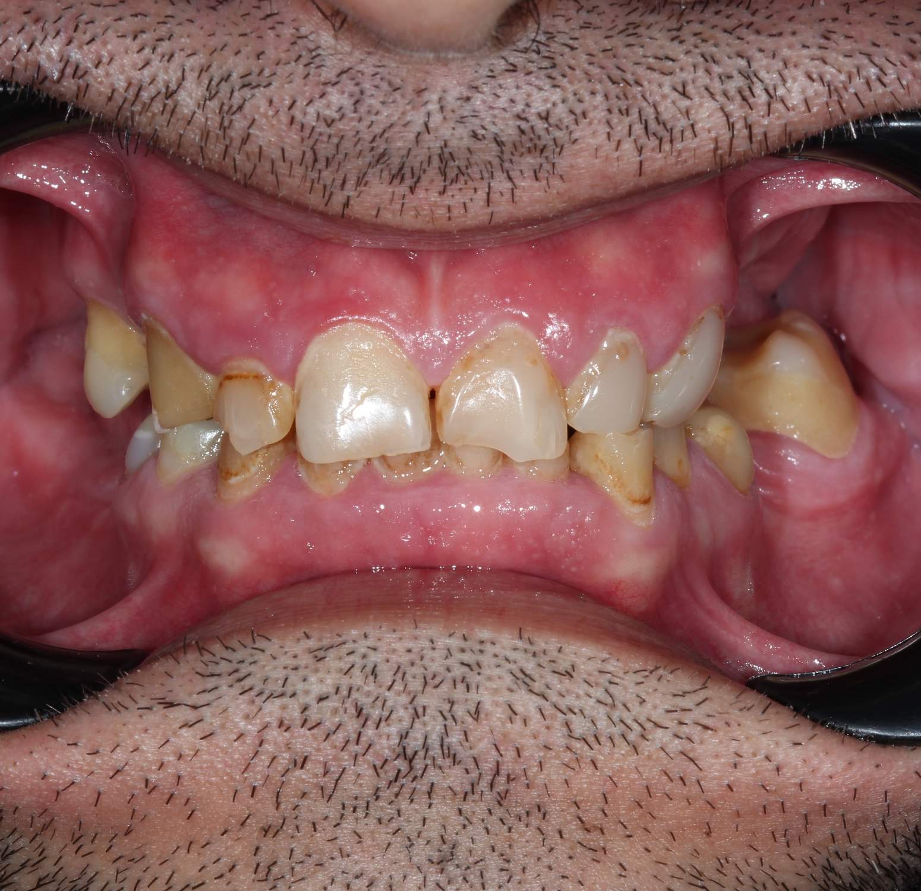
Текущая клиническая ситуация

Slide 3
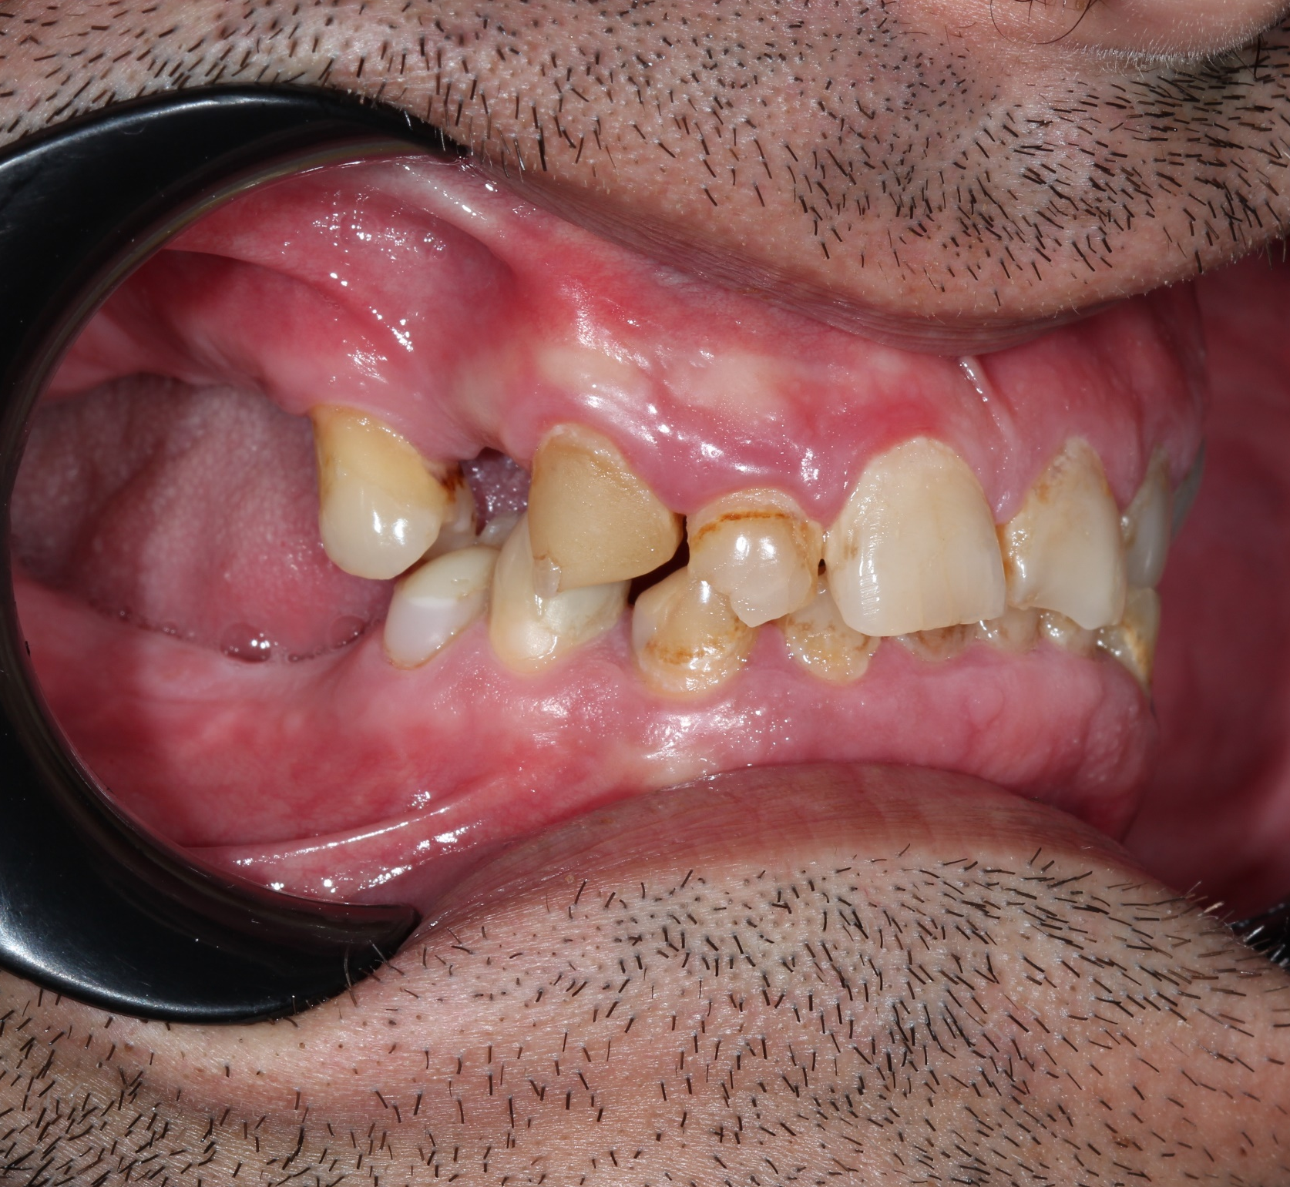
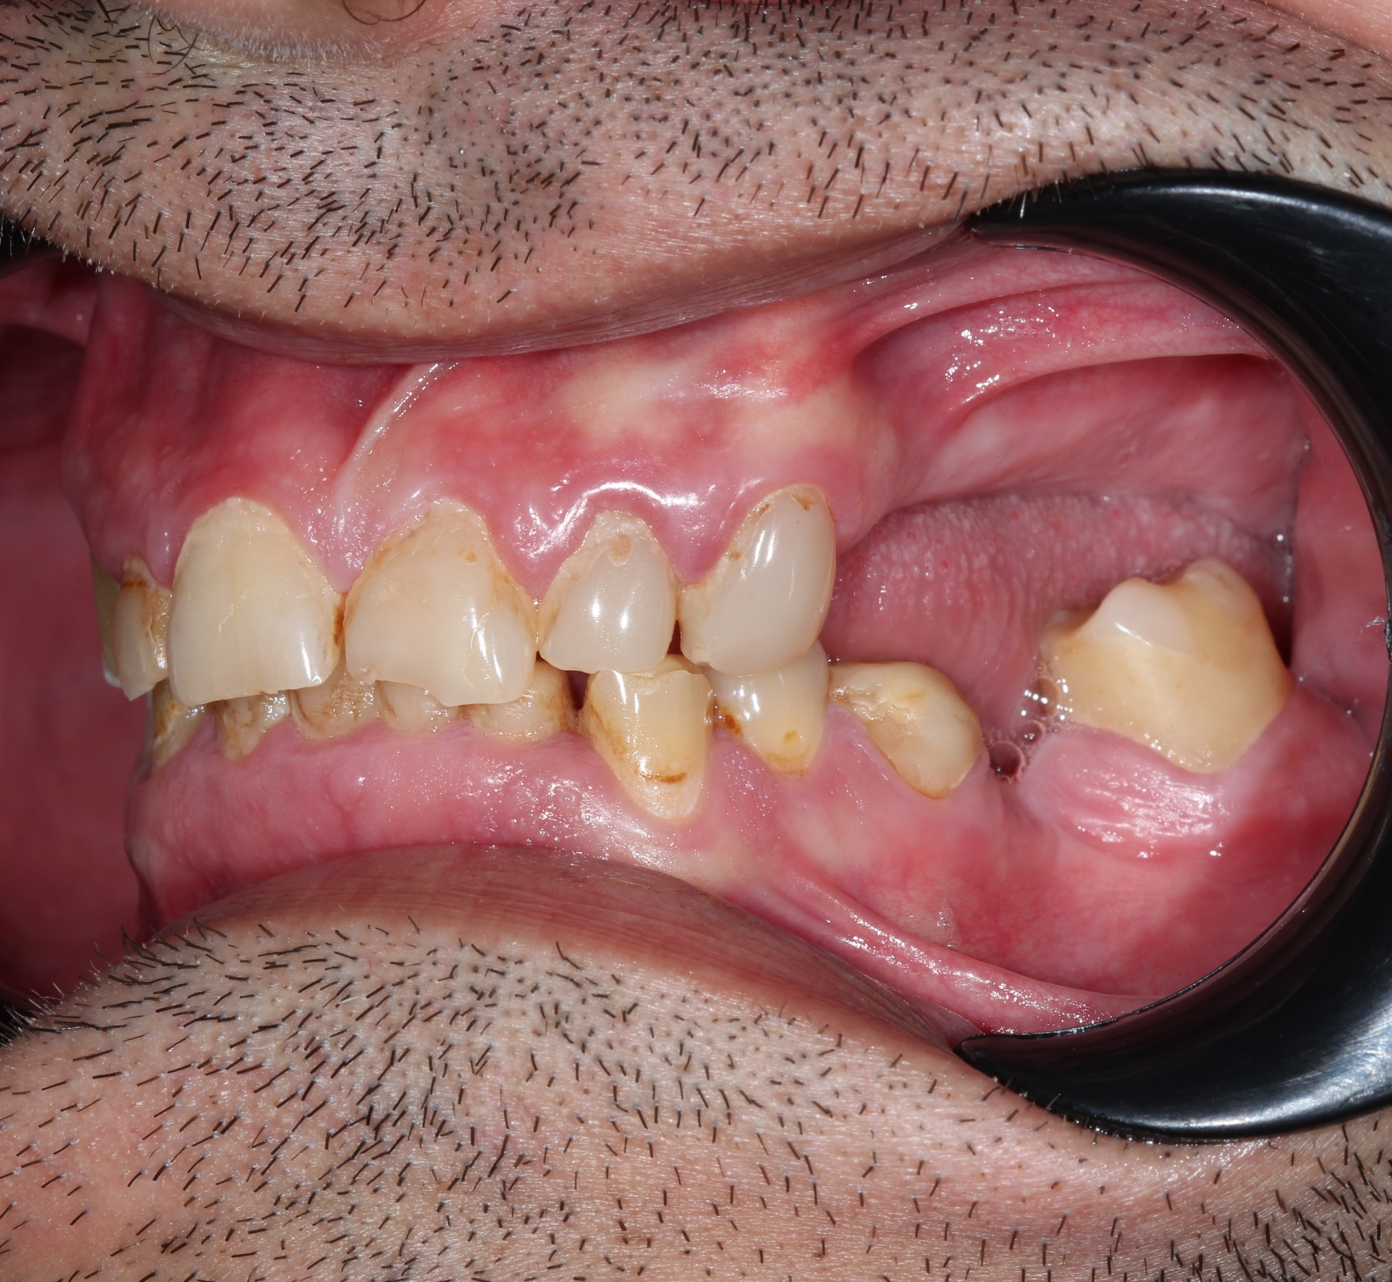
Текущая клиническая ситуация
Справа
Слева

Slide 4
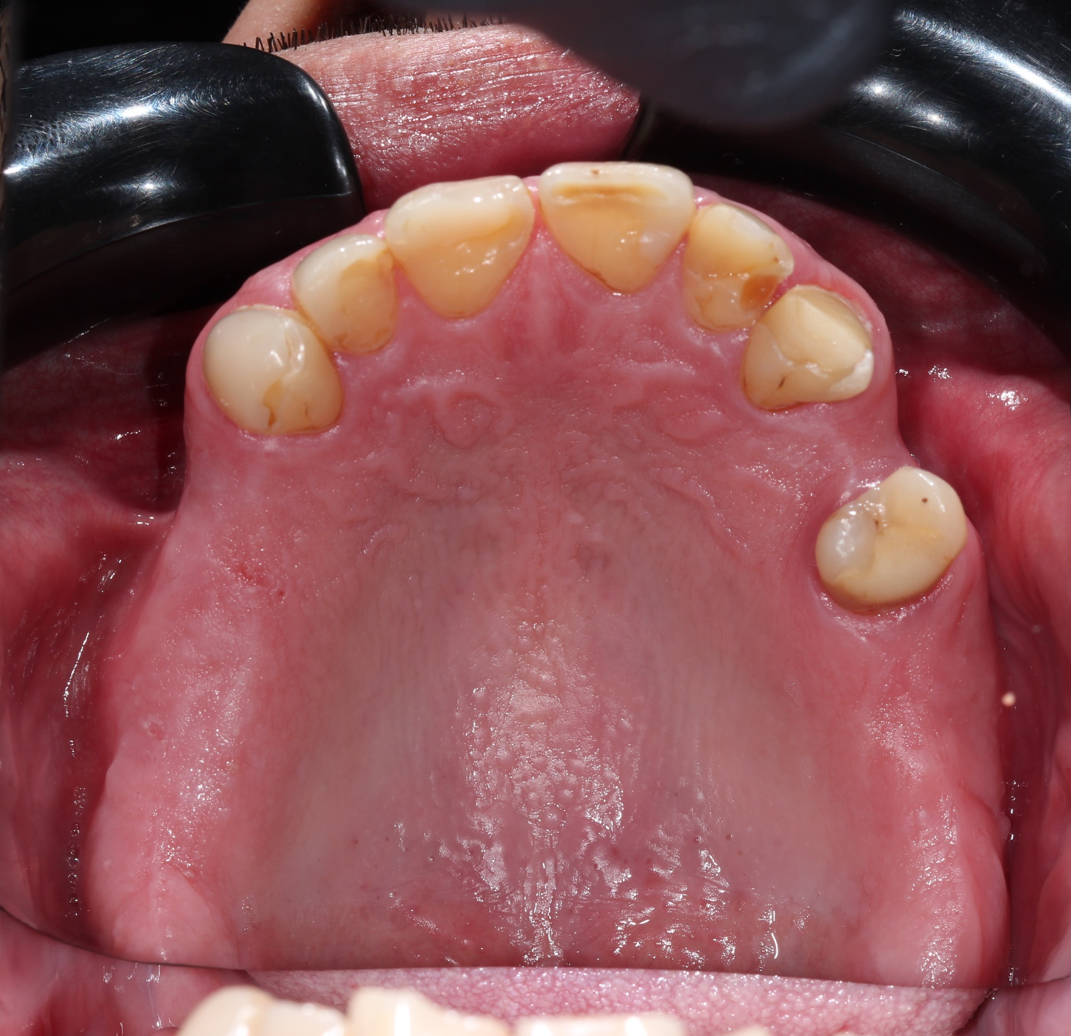
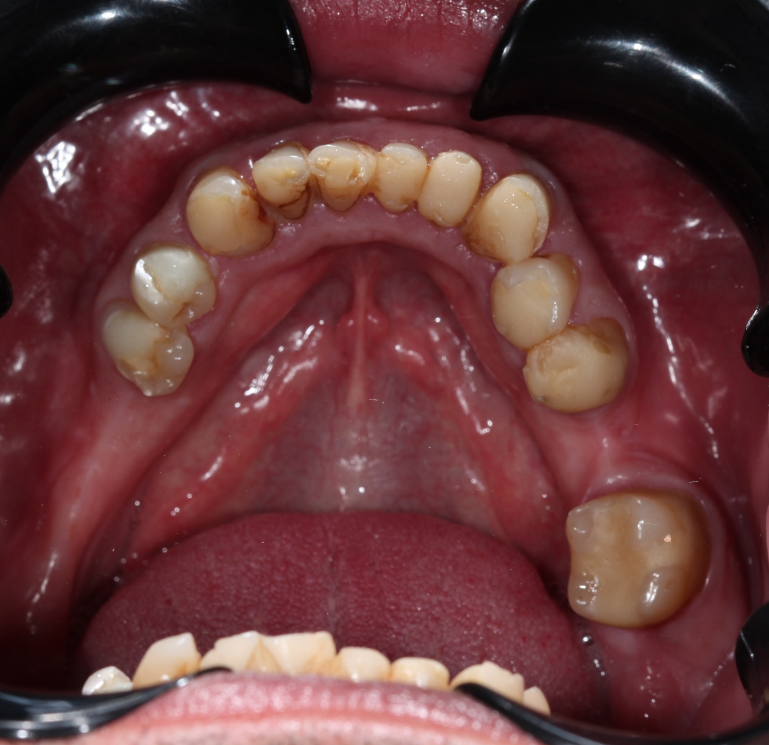
Текущая клиническая ситуация
Сверху
Снизу

Slide 5
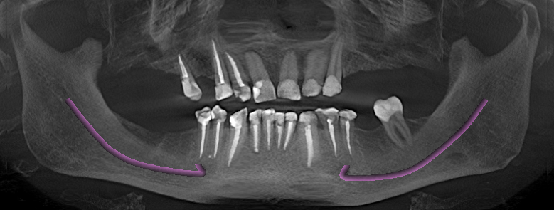

Текущая клиническая ситуация
?
+
+
+
+
+
+
?
+
+
+
+
+
+
+
+
+
+

Slide 6
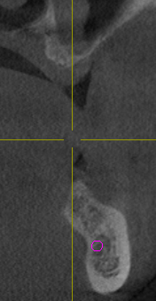
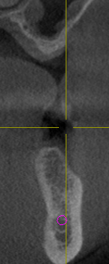
Текущая клиническая ситуация
?
+
+
+
+
+
+
?
+
+
+
+
+
+
+
+
+
+

Slide 7
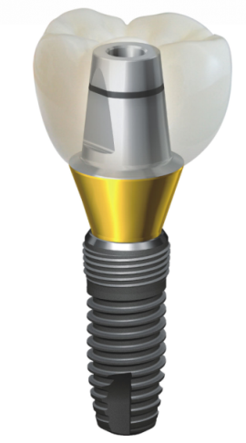
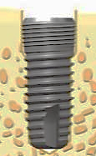

Производство в Южной Корее
Клинический опыт - 15 лет
Поверхность покрыта ионами Ca(2+)
Высокое соотношение цена-качество
Надежный имплантат для большинства клинических ситуаций

Slide 8
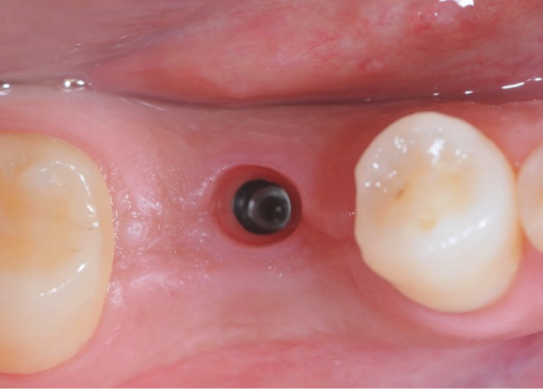
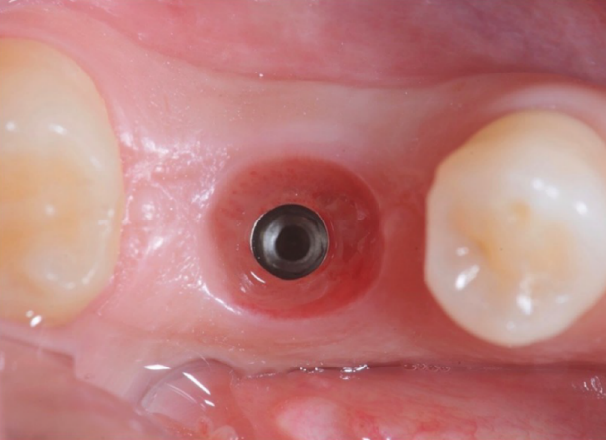
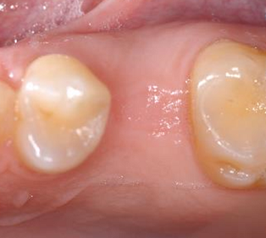
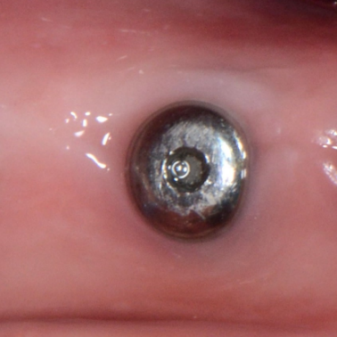
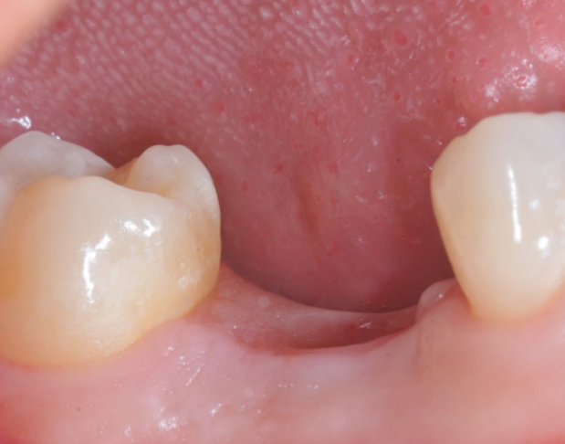
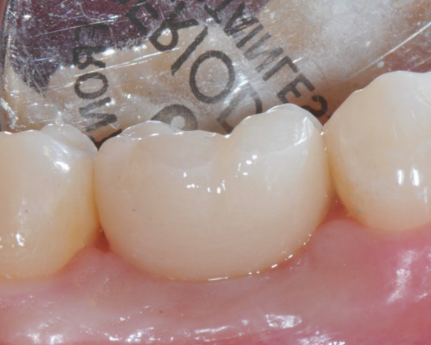
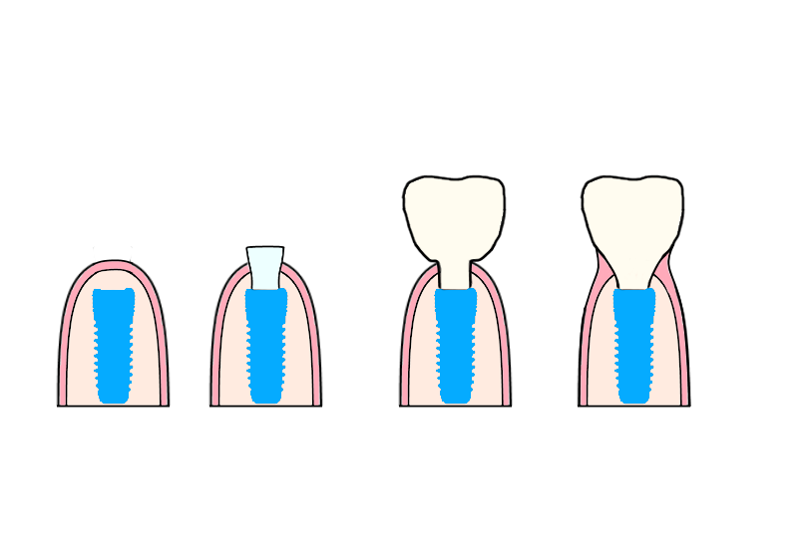
Формирование десны с помощью пластмассовых коронок

Slide 9
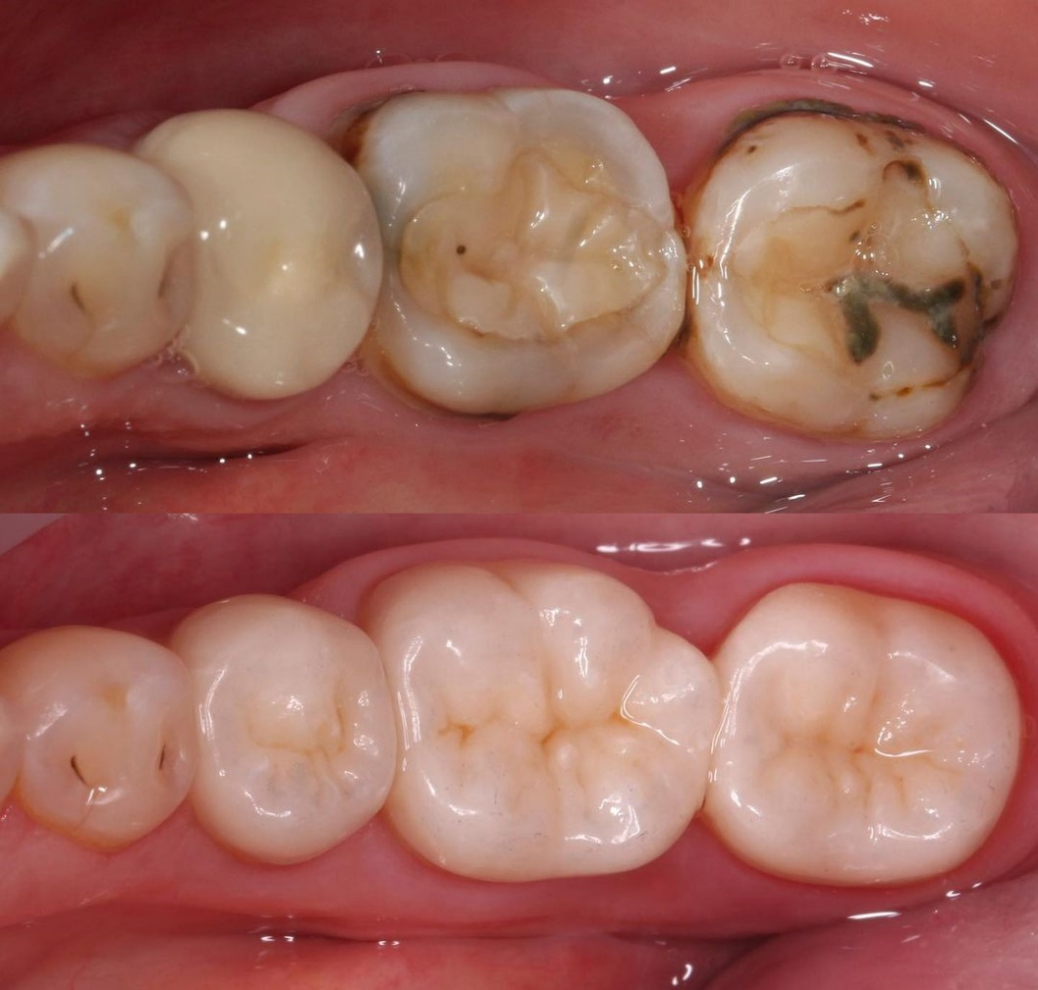
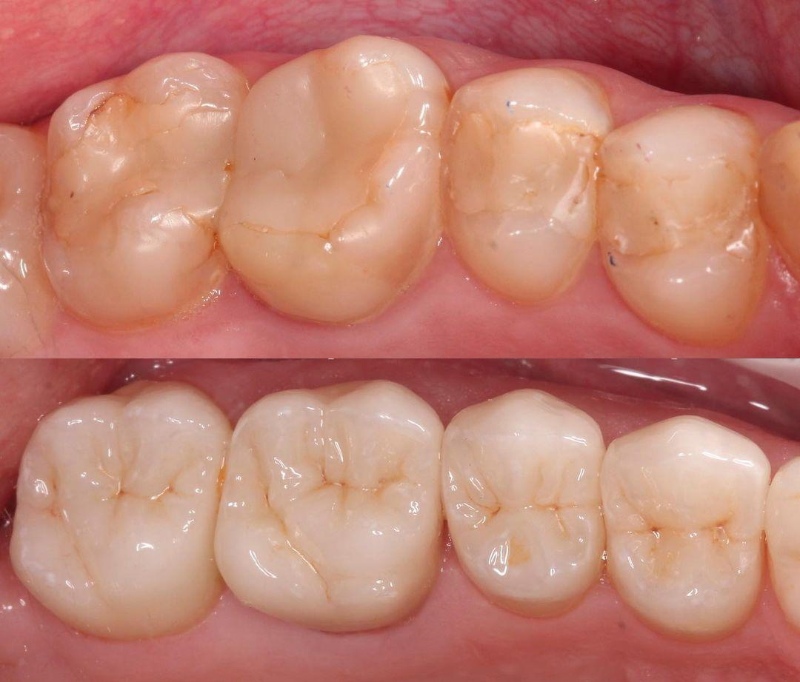
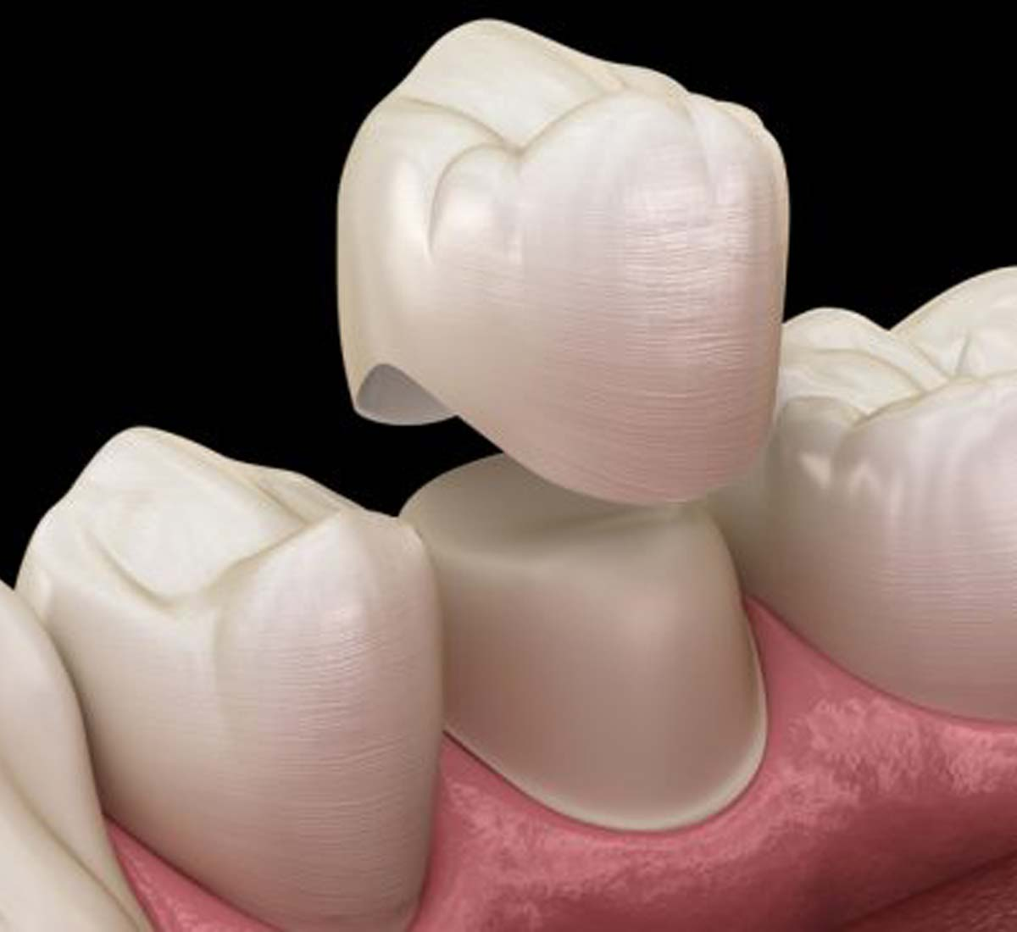

Slide 10
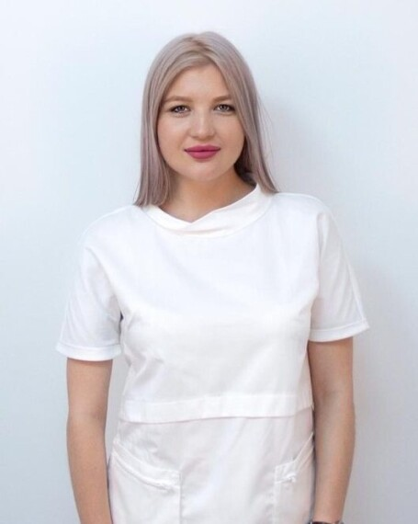
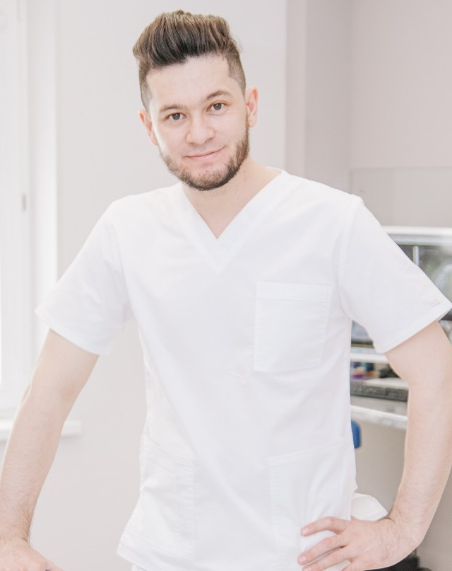
Рахимова Алина Валерьевна
Терапевт
Камилов Комилжон Хасилжанович
Хирург-имплантолог/
Ортопед

Slide 11

План лечения
Преддверие
Гингивостеотомия
Преддверие
I кв. - синус + аугментация
II кв. - синус + аугментация
?
ЗП
ЗП
ЗП
ЗП
ЗП
ЗП
?
ЗП
ЗП
ЗП
рев
?
ЗП
ЗП
IV кв. - аугментация
III кв. - аугментация
Преддверие
Гингивостеотомия
Преддверие

Slide 12
План лечения:
1 мес.
1 год
2 мес.
Санация
Аугментация
6 мес.
Имплантация
6 мес.
СТТ
1 мес.
Протезирование
Итого ~15 мес.

Slide 13
План лечения
Гингивостеотомия
?
ЗП
ЗП
ЗП
ЗП
ЗП
ЗП
?
ЗП
ЗП
ЗП
рев
?
ЗП
ЗП
Гингивостеотомия

Slide 14
План лечения:
2 мес.
2 мес.
3 мес.
Удаление, ГОТ
Санация
Протезирование
Итого ~7 мес.

Slide 15
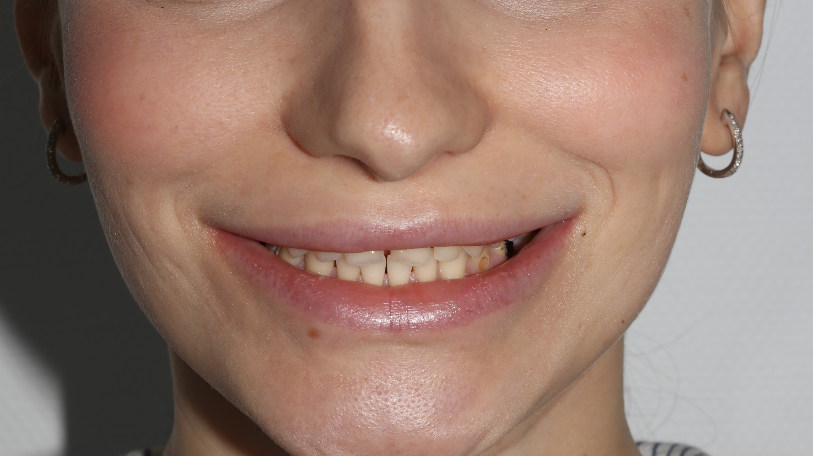
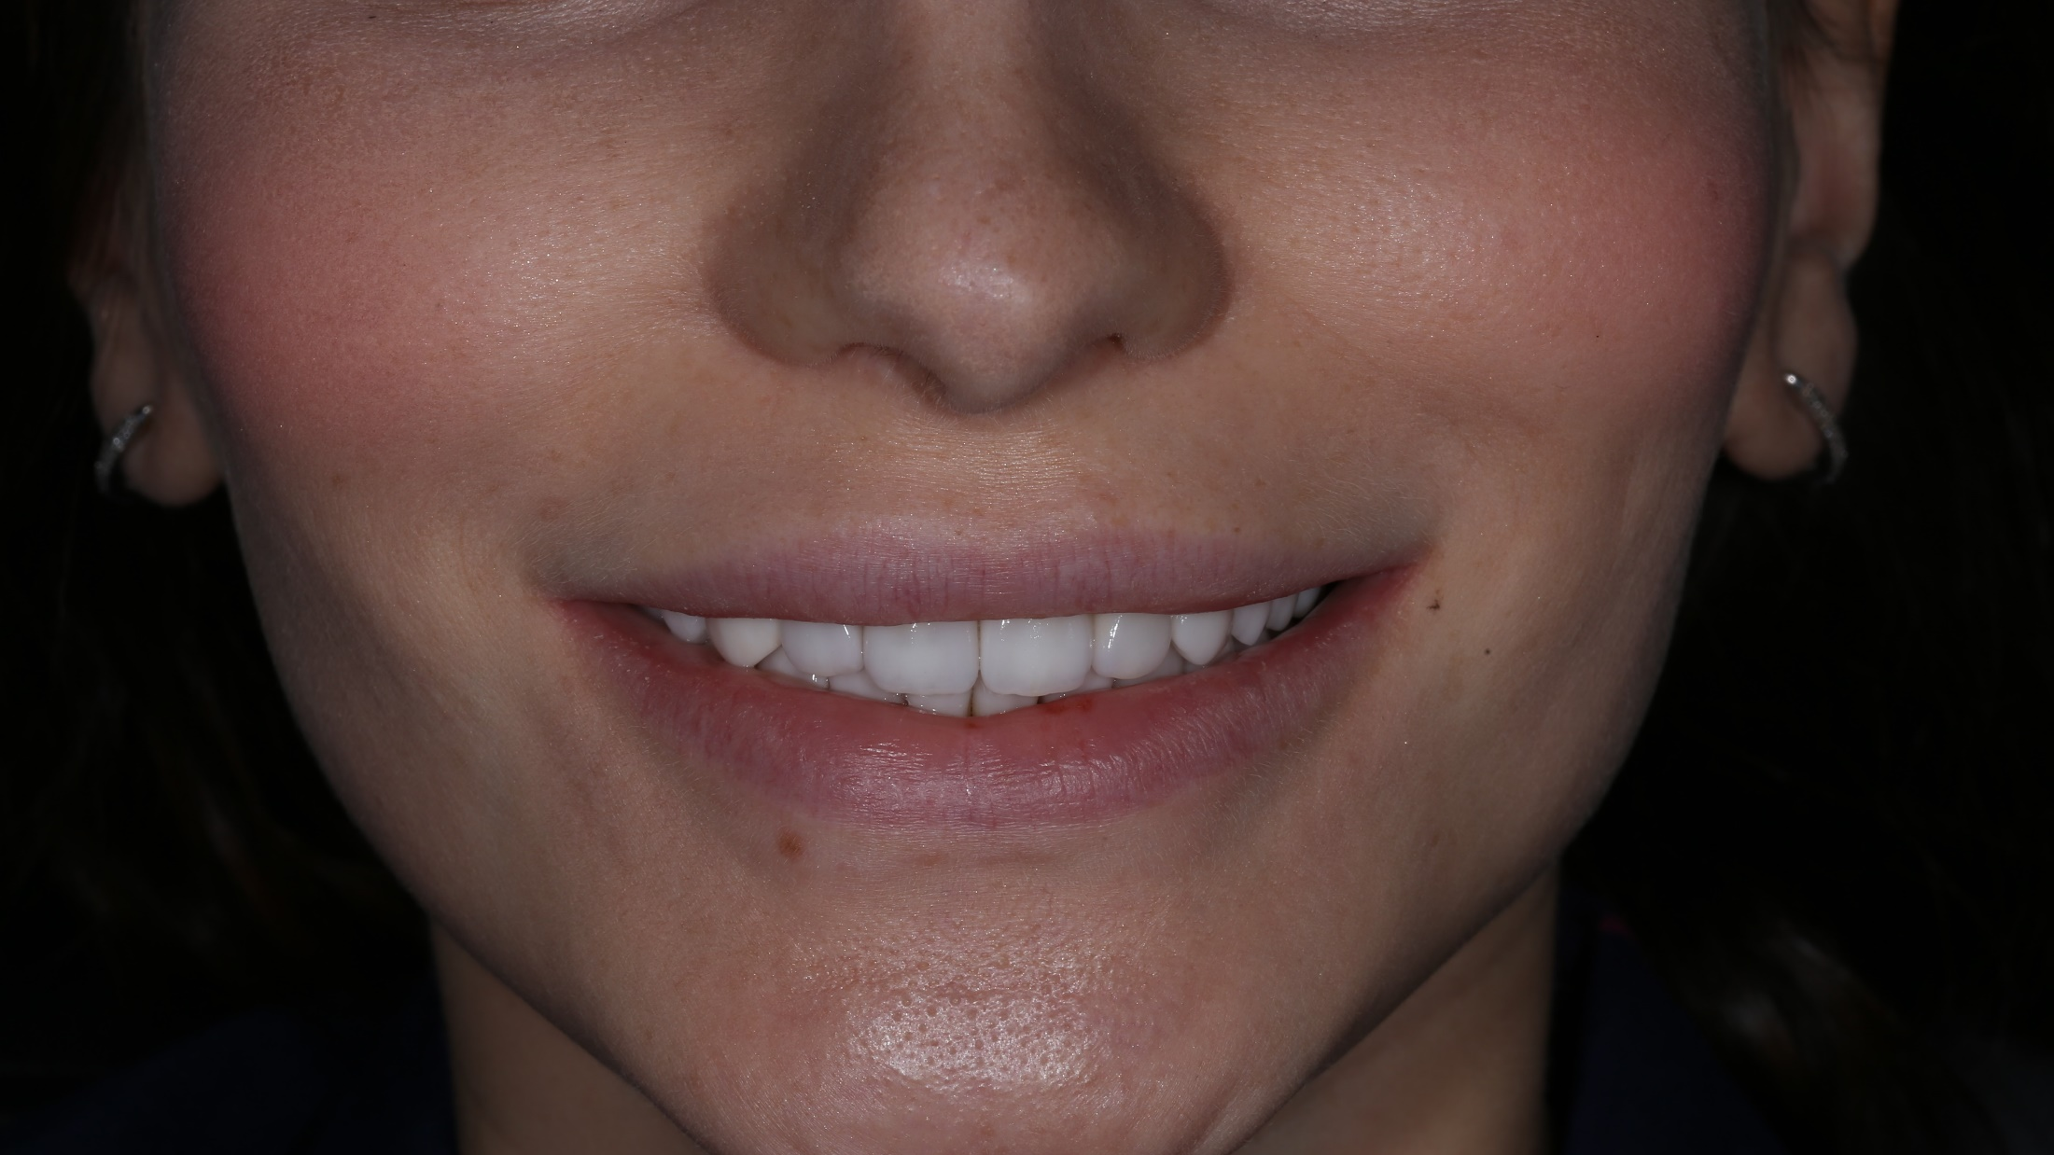
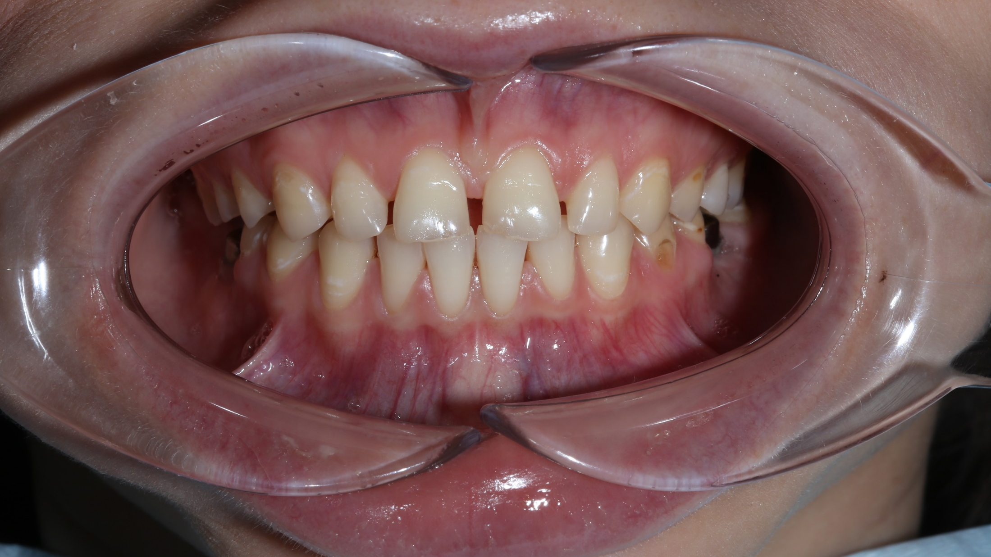
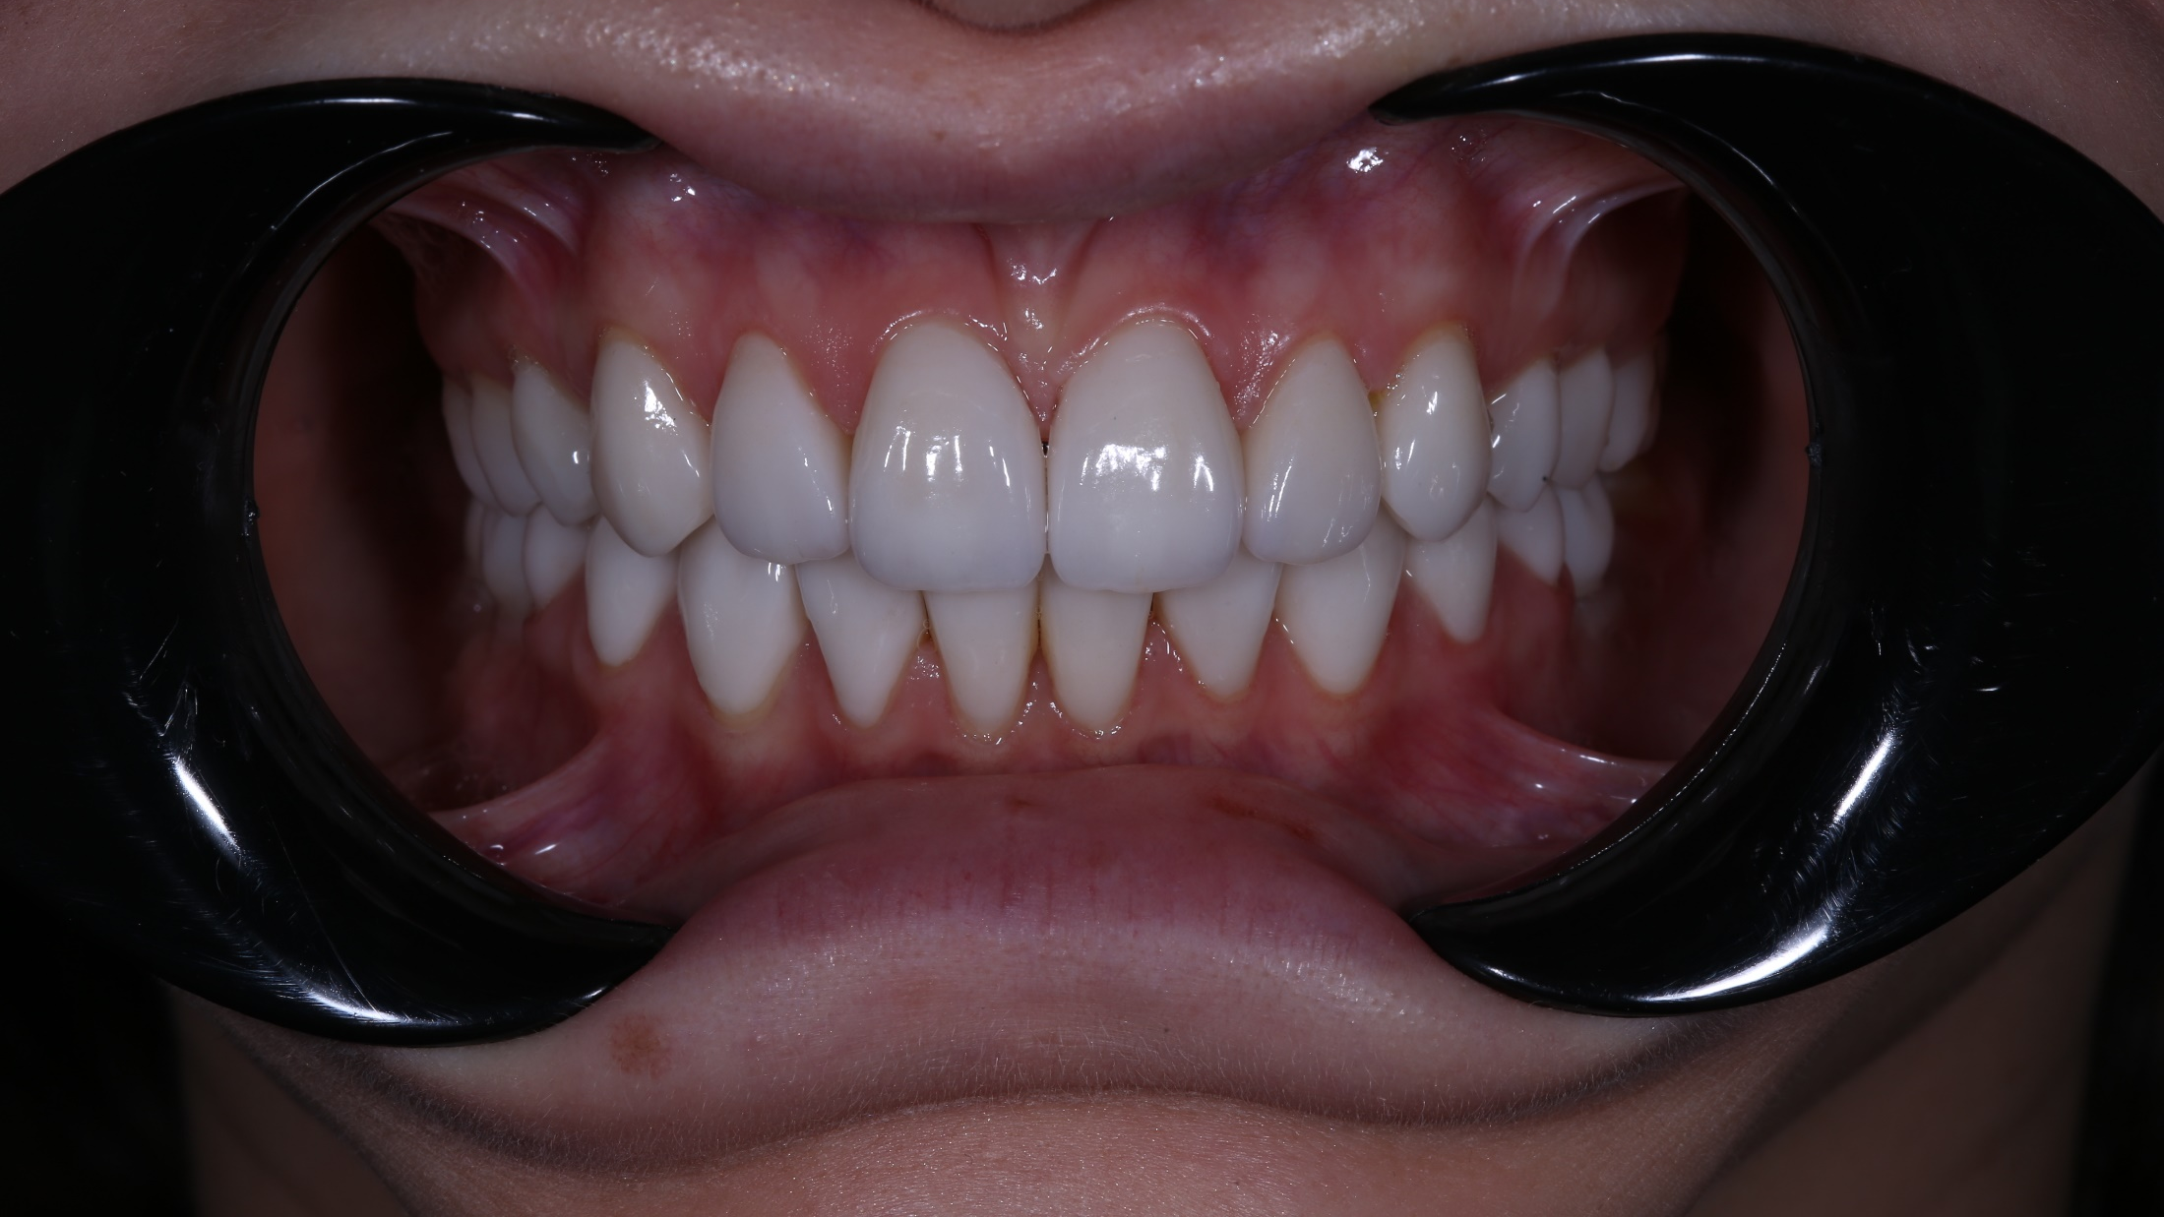

Slide 16
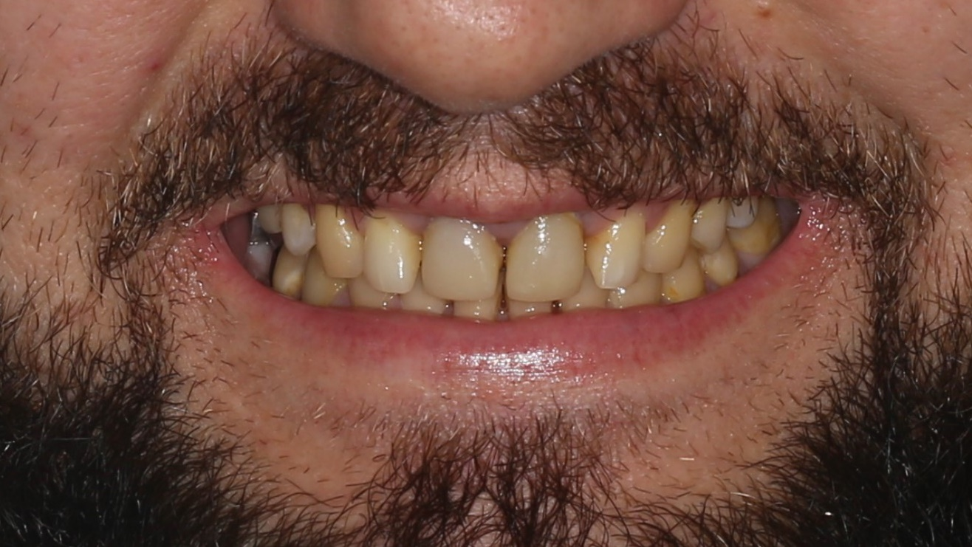
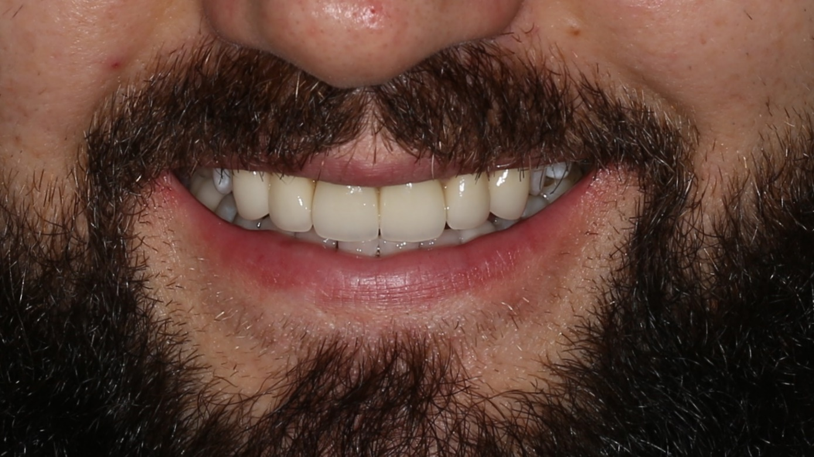
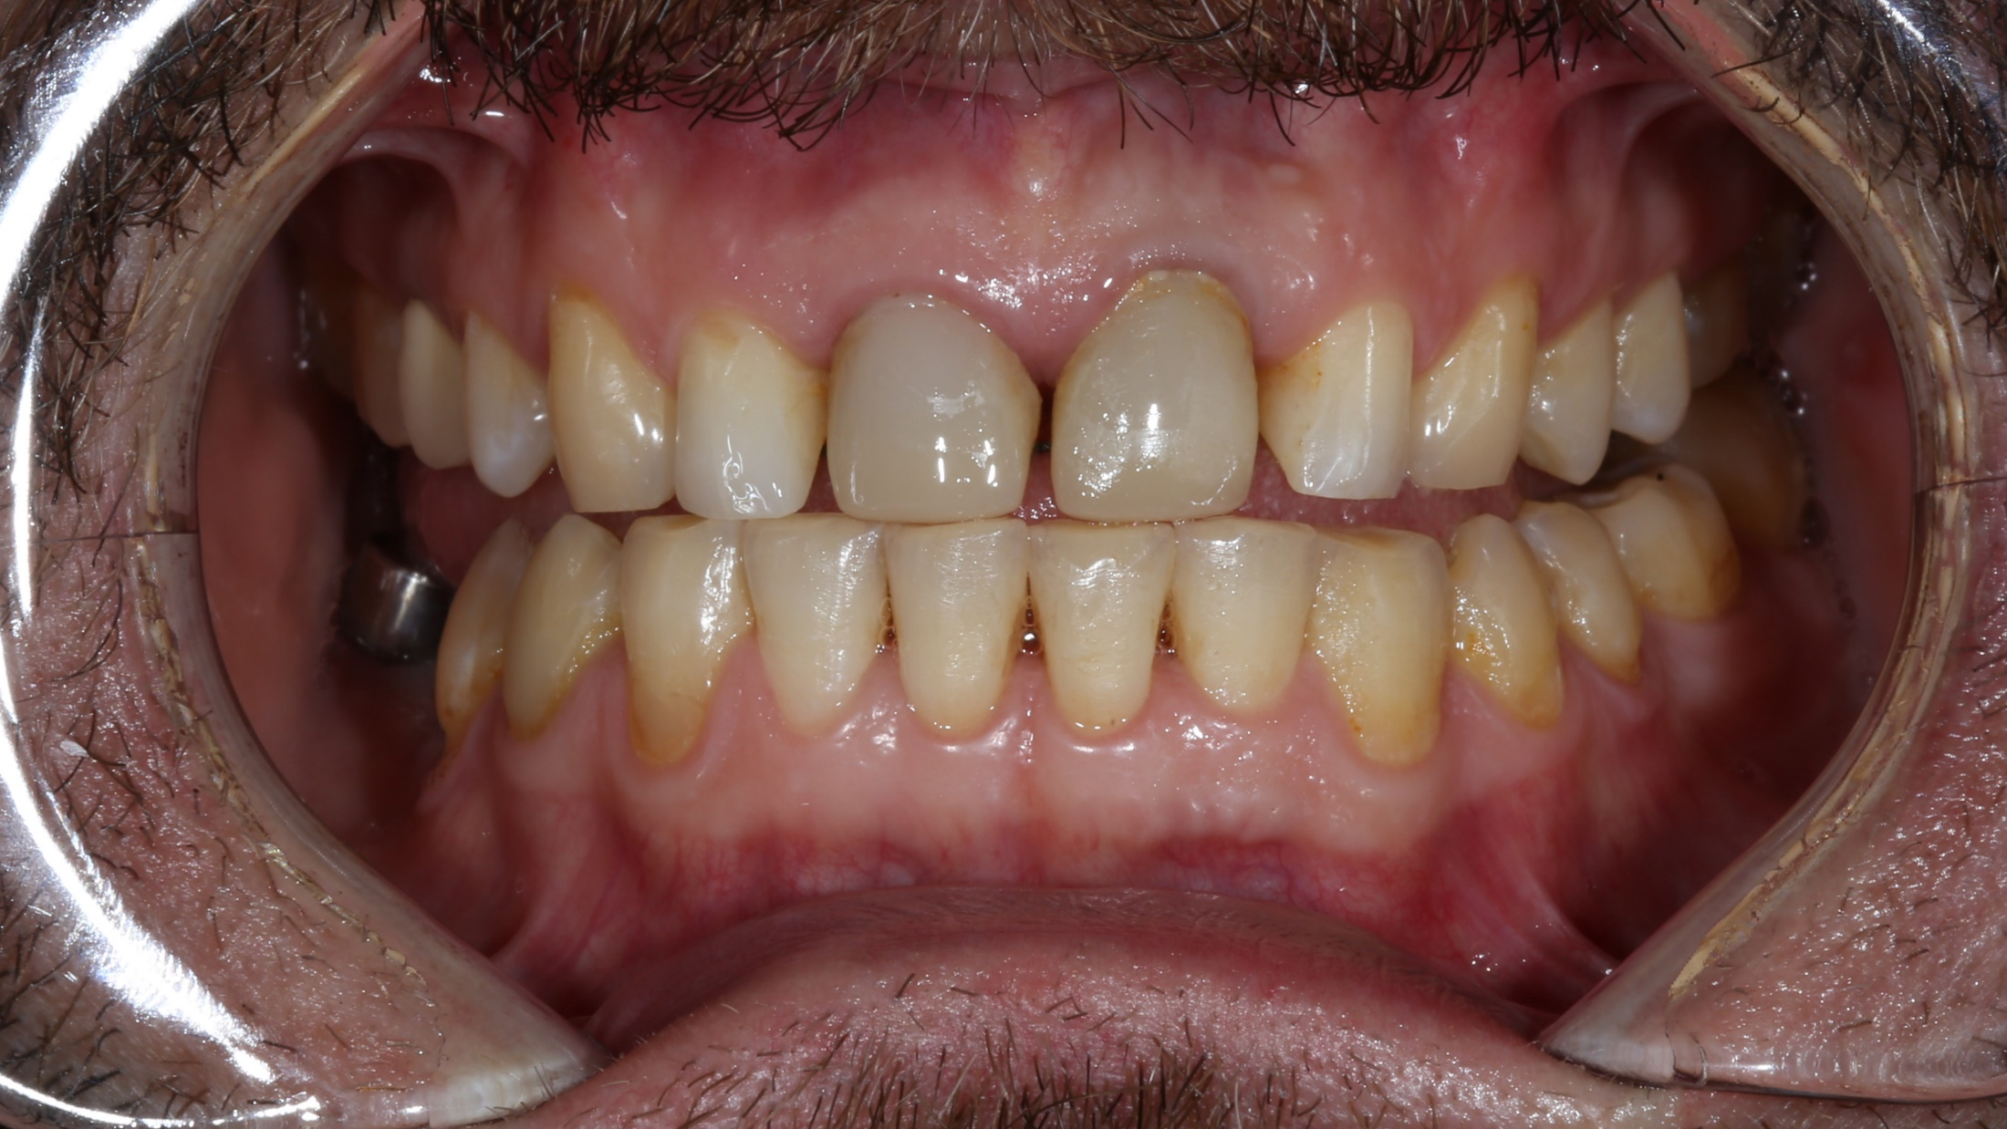
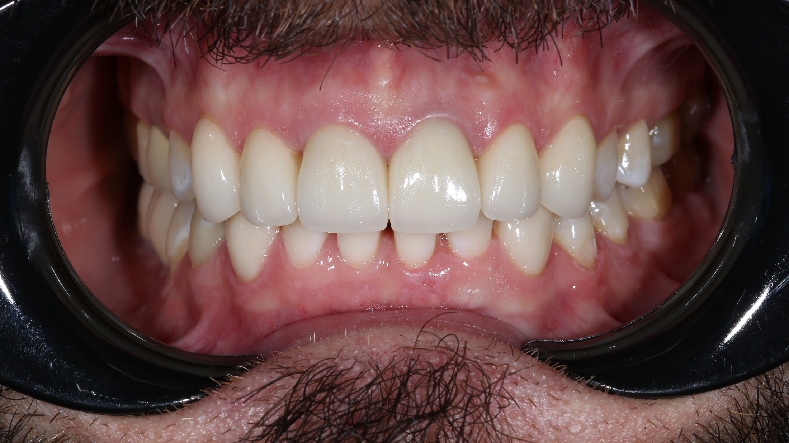

Slide 17
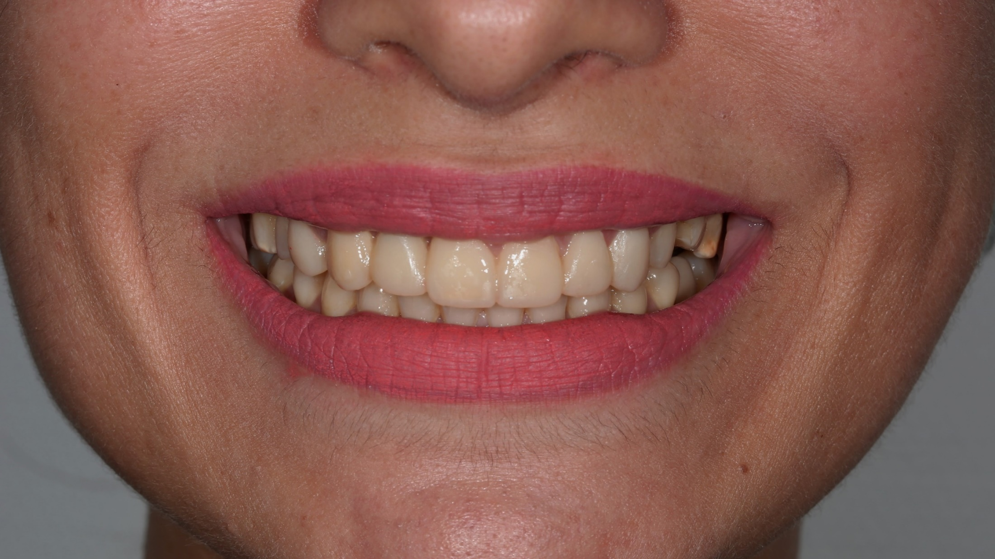
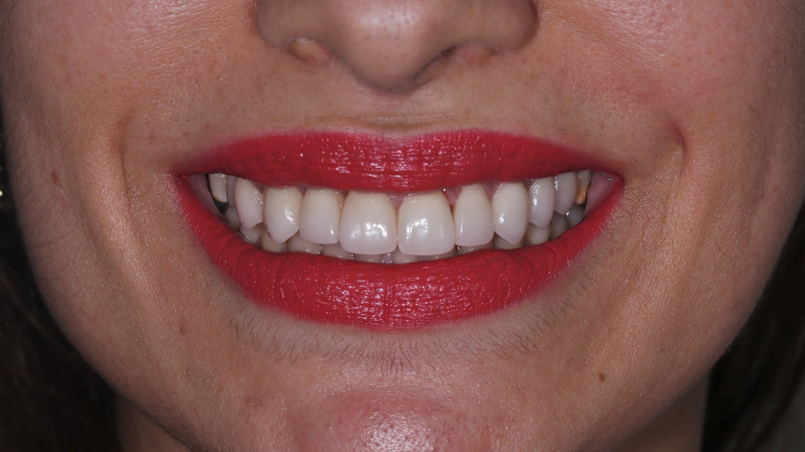
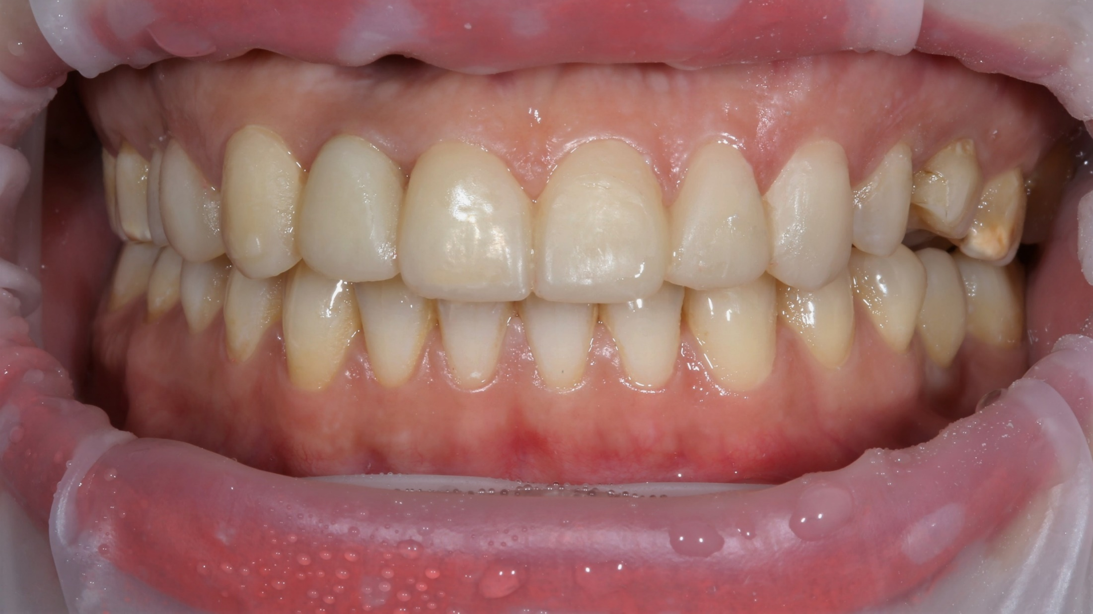
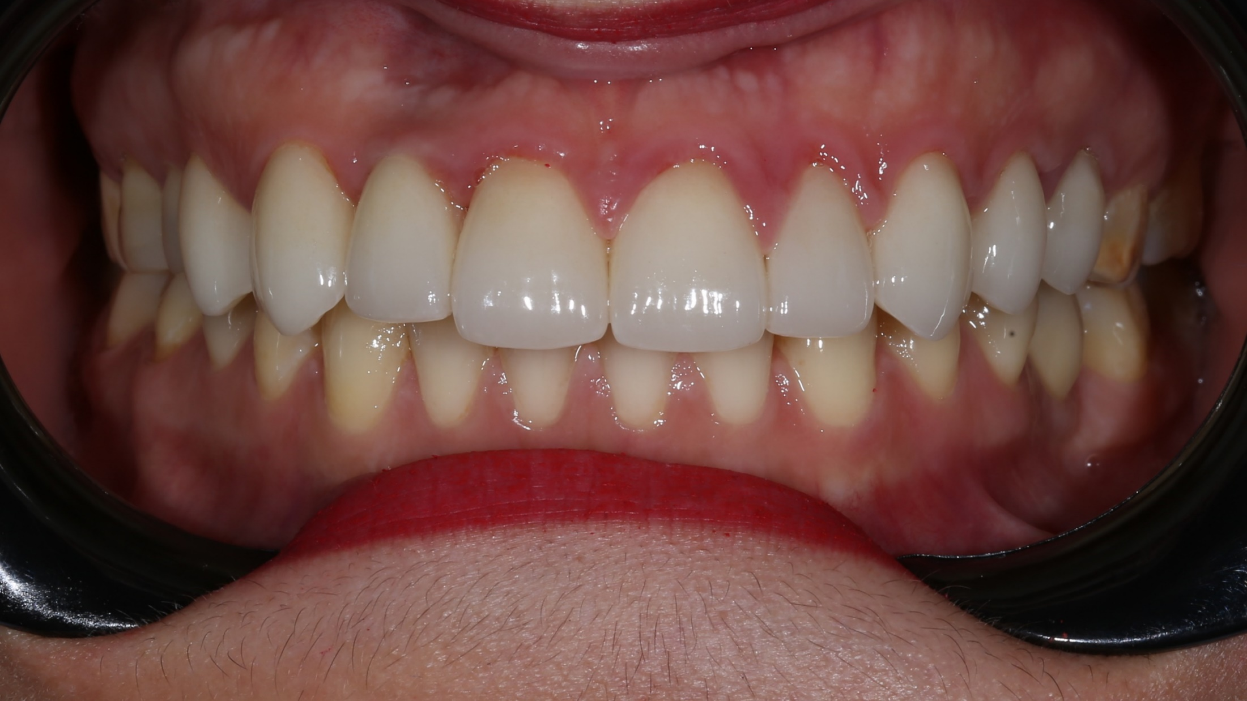

Slide 18
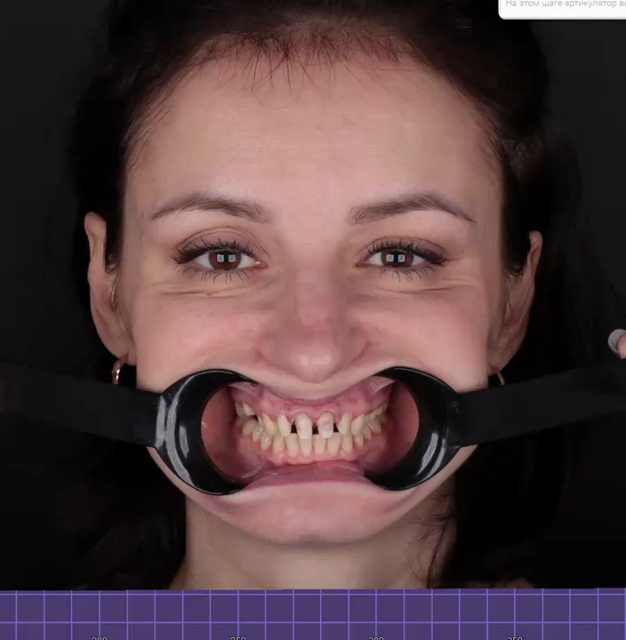
Цифровая копия пациента - примерка без посещения

Slide 19
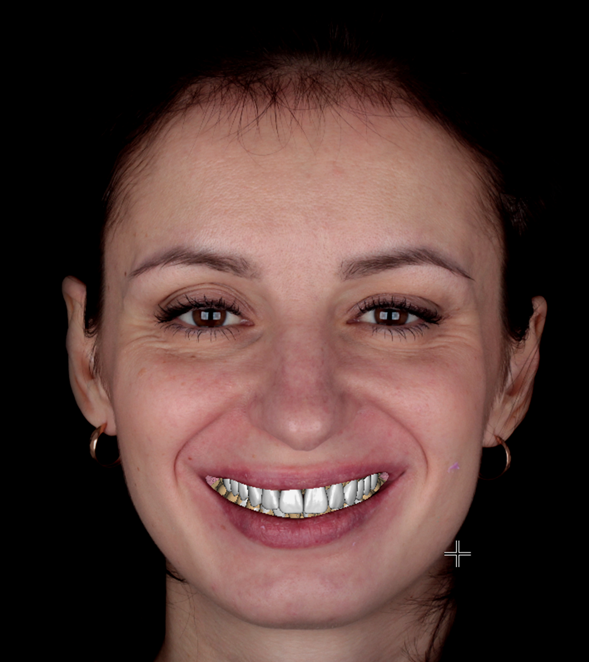
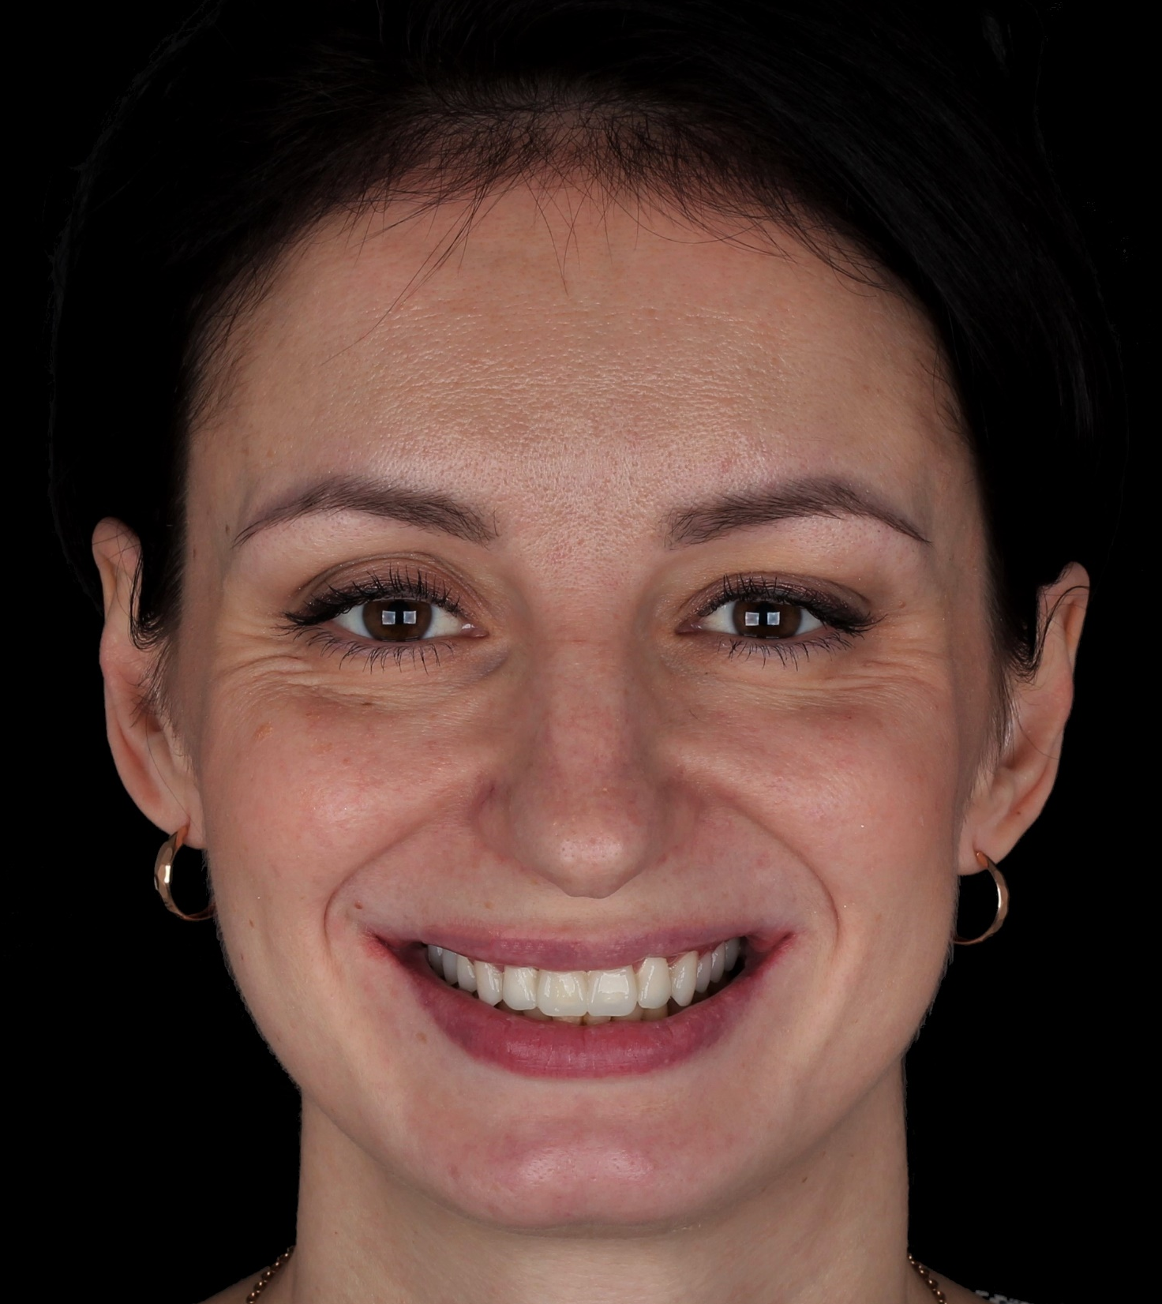
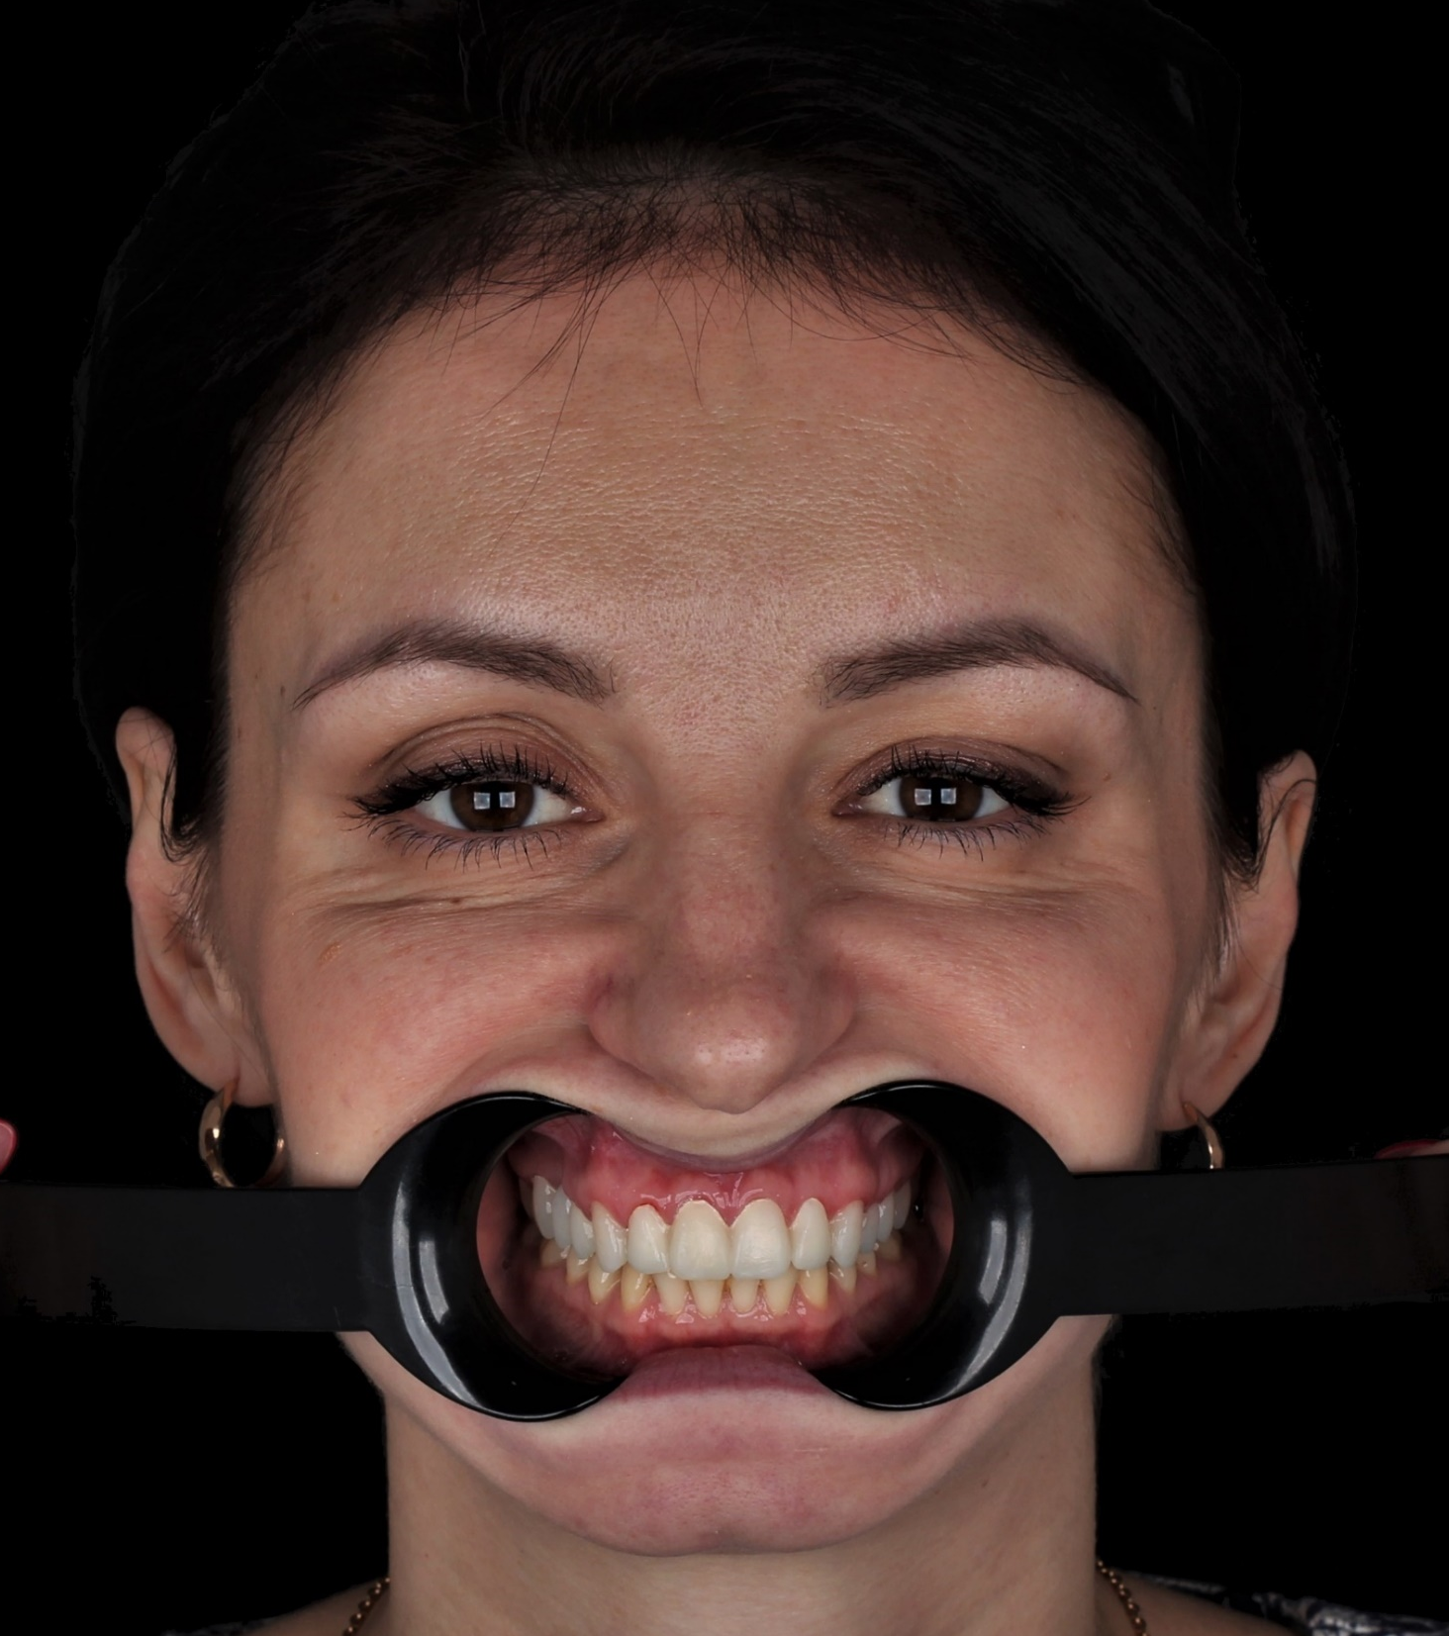


Slide 20
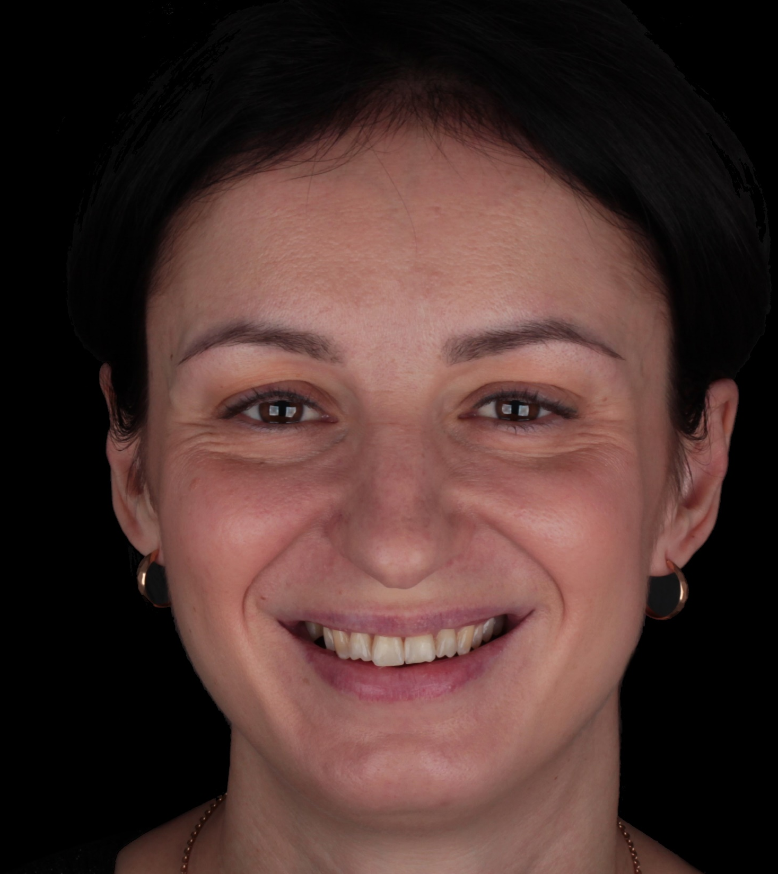

Slide 21
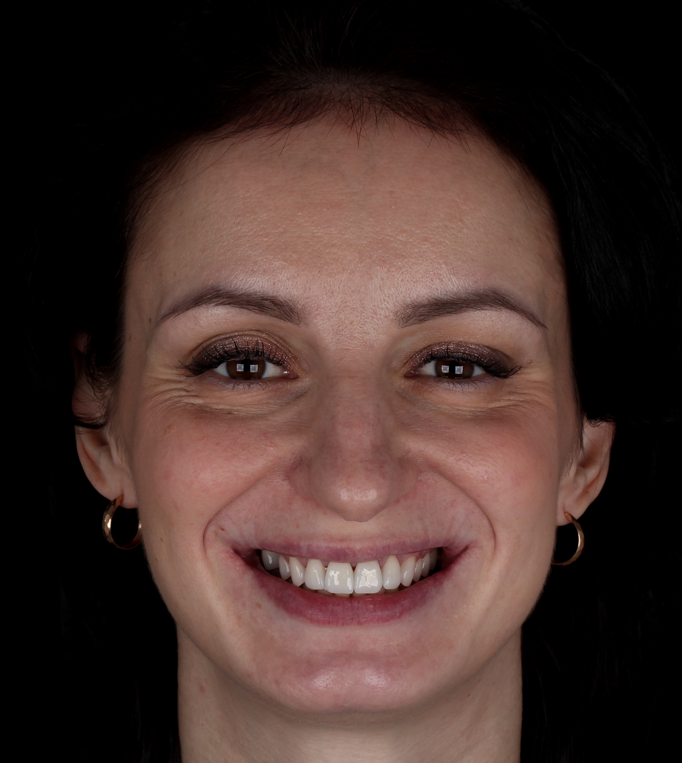
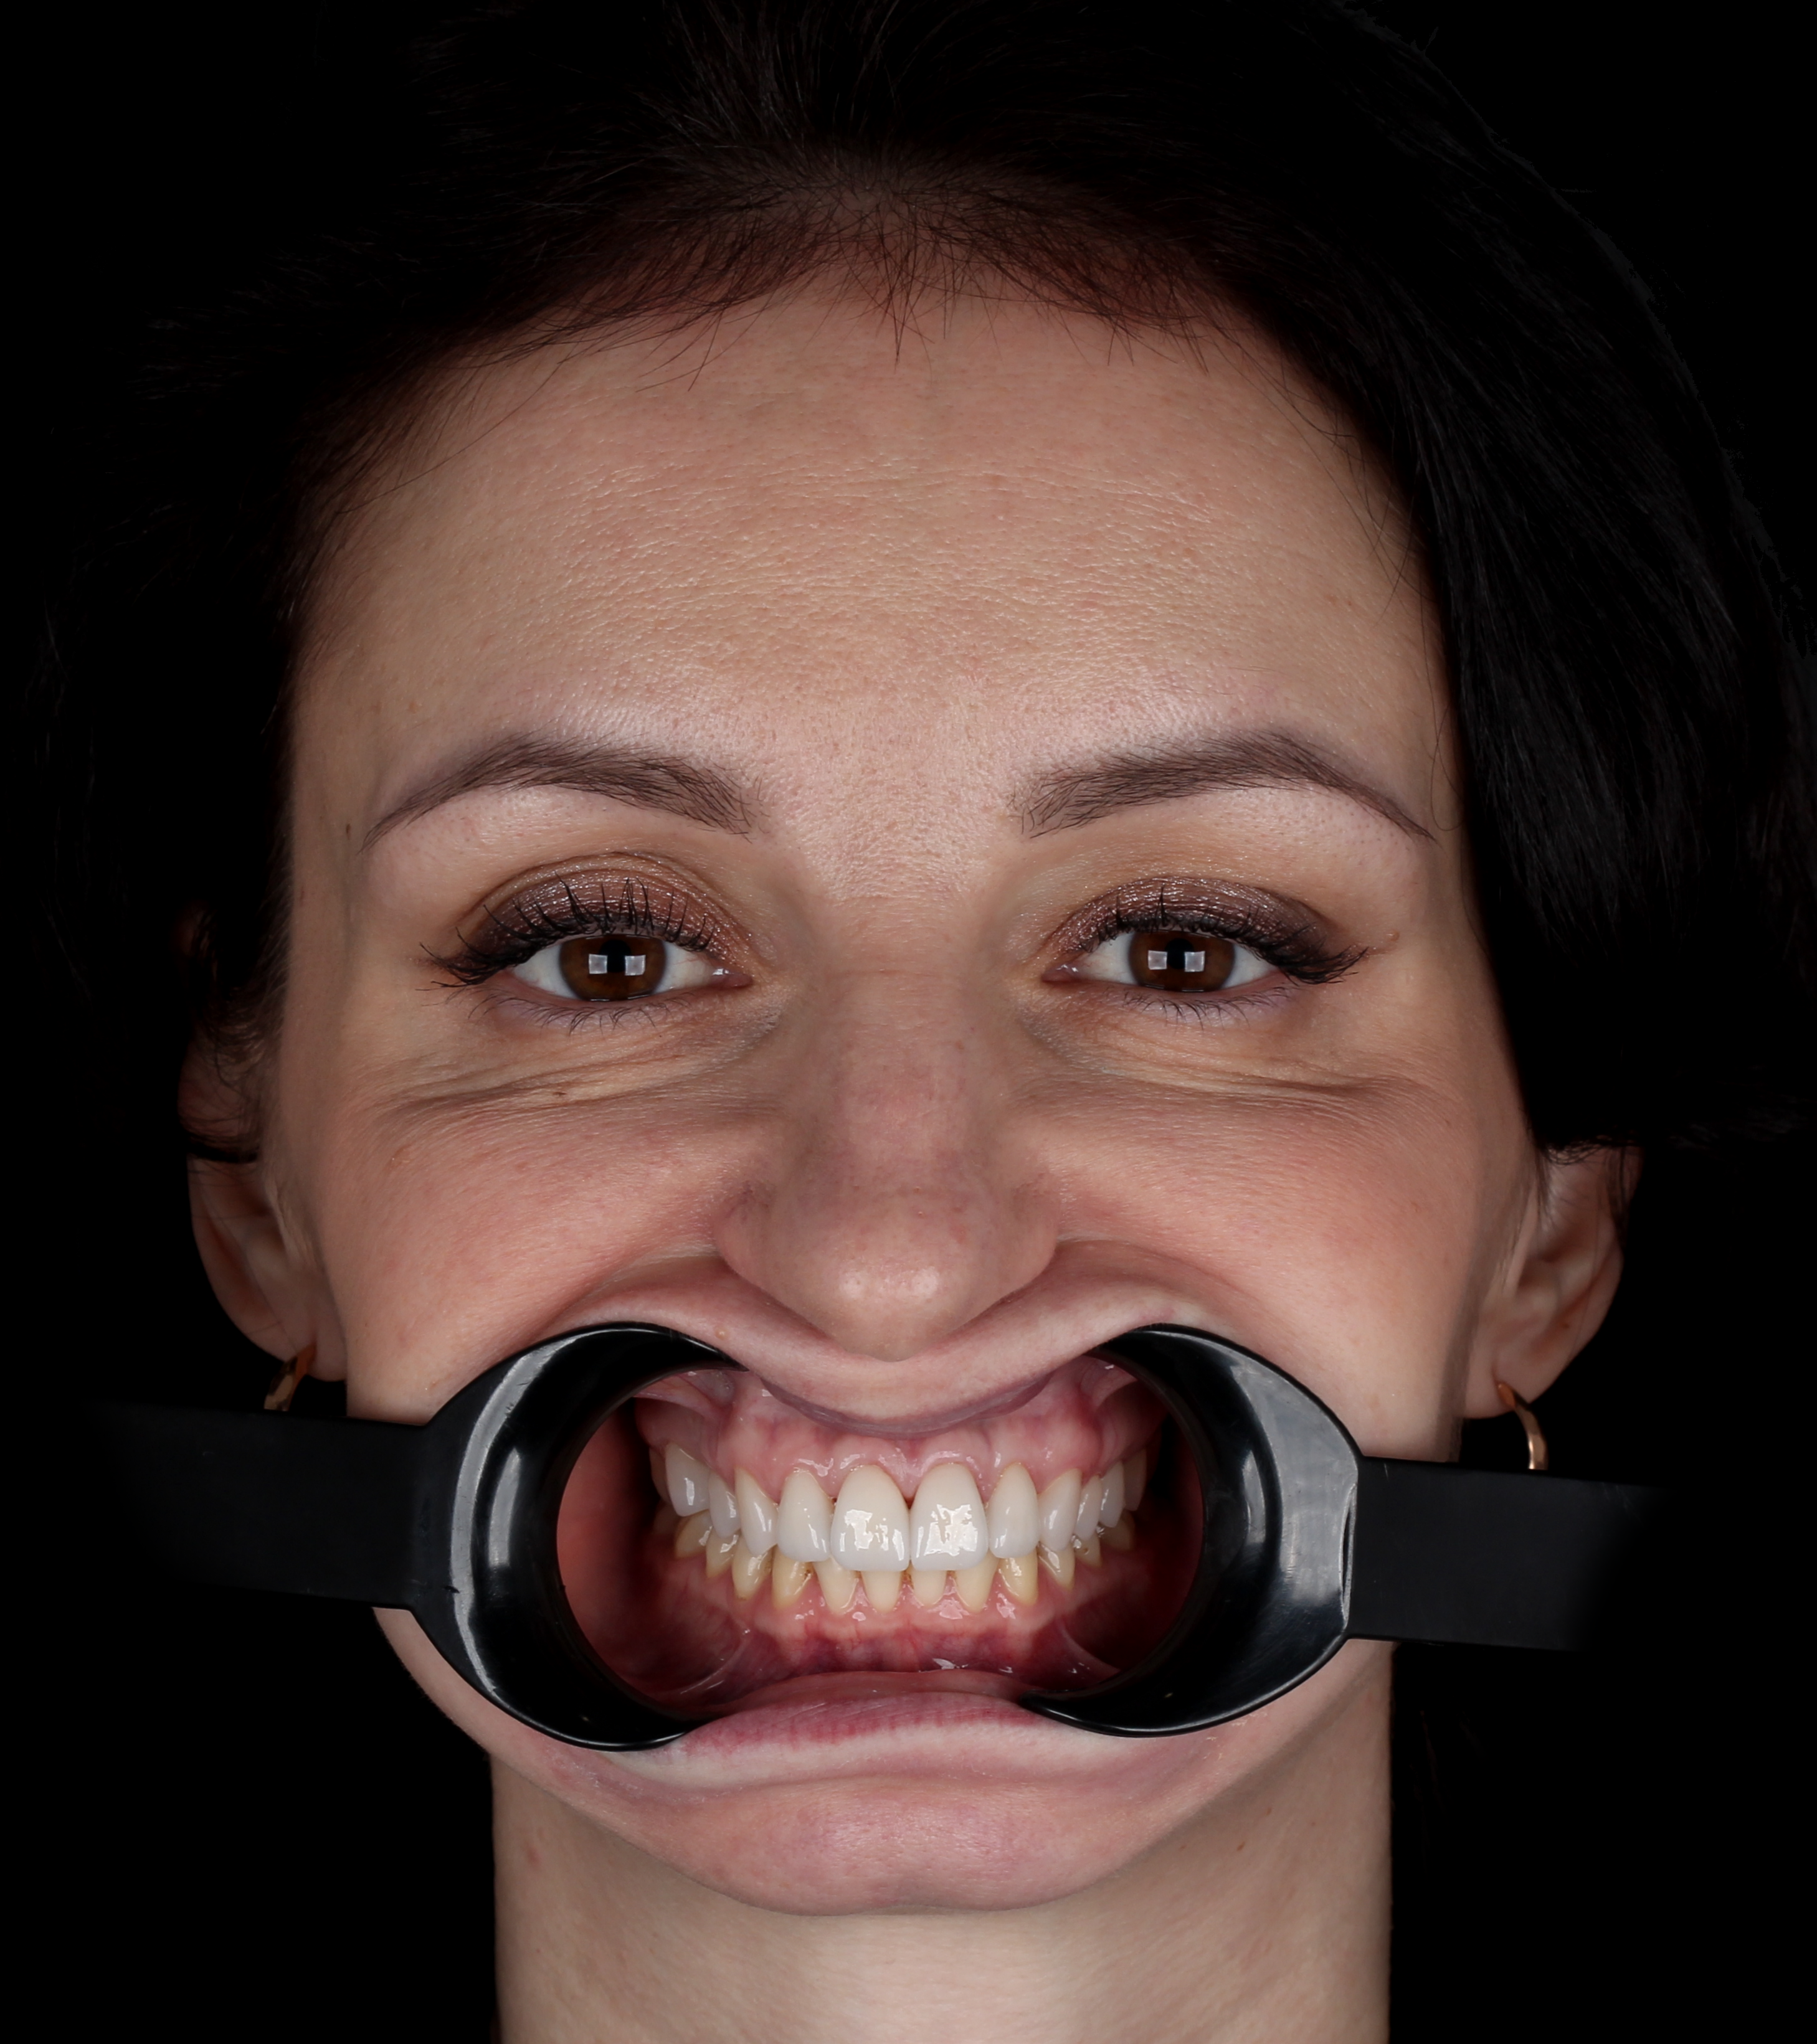

Slide 22
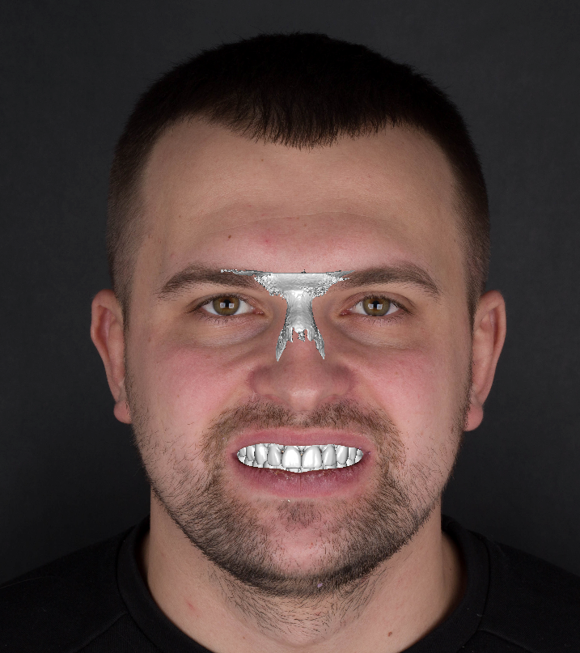
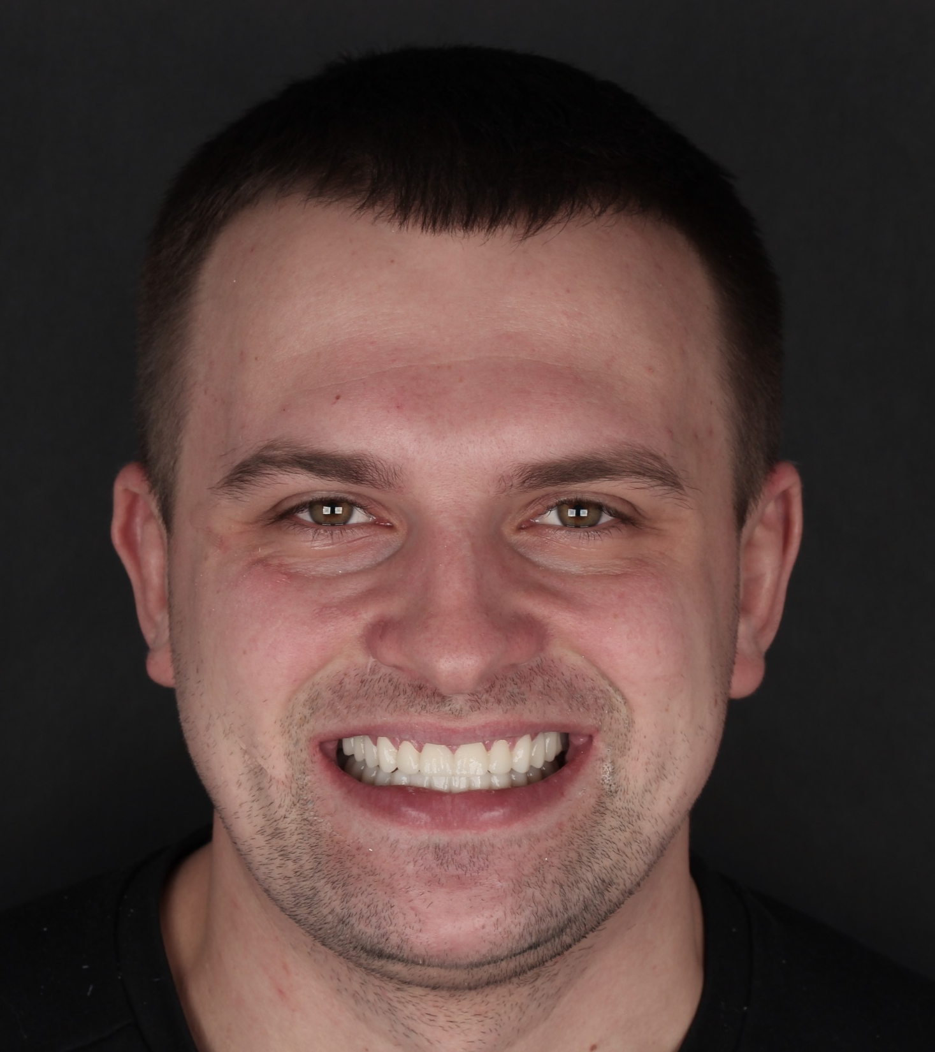

Slide 23
План лечения:
1 мес.
1 год
2 мес.
Санация
Аугментация
6 мес.
Имплантация
6 мес.
СТТ
1 мес.
Протезирование
Итого ~15 мес.
2 мес.
2 мес.
3 мес.
Удаление, ГОТ
Санация
Протезирование
Итого ~7 мес.

Slide 24
План №1
Итого ~15 мес.
План №2
Итого ~7 мес.

Slide 25
Совпало ли наше видение с Вашим?
Удалось ли нам правильно визуализировать Ваше желание?
Презентация была достаточно информативной?
Вам понравился результат, к которому должно привести лечение, согласно составленного плана?
Какой из планов, лучше подойдет для Вас?

Slide 26
Готовы ли Вы перейти к следующему этапу сотрудничества?
Следующие этапы:
Заключение договора на лечение и внесение аванса
Запись на прием к специалисту, начало лечения.

